Slide 2
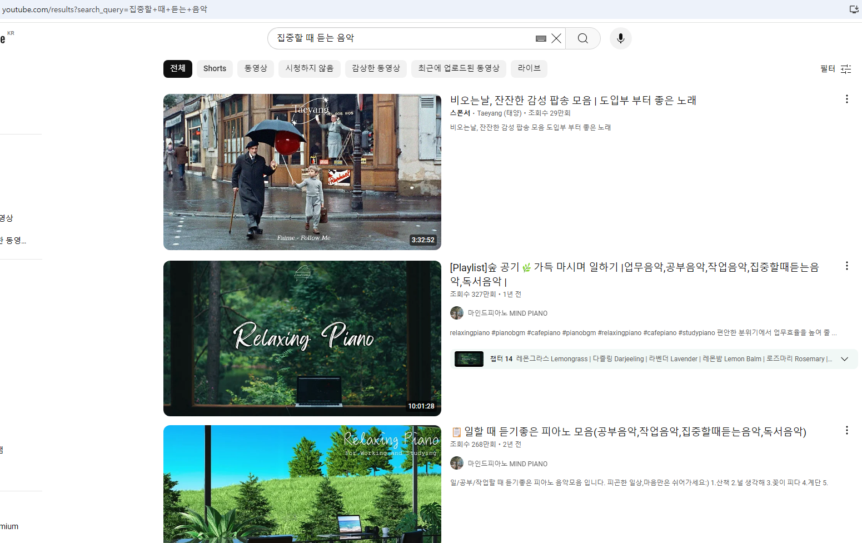
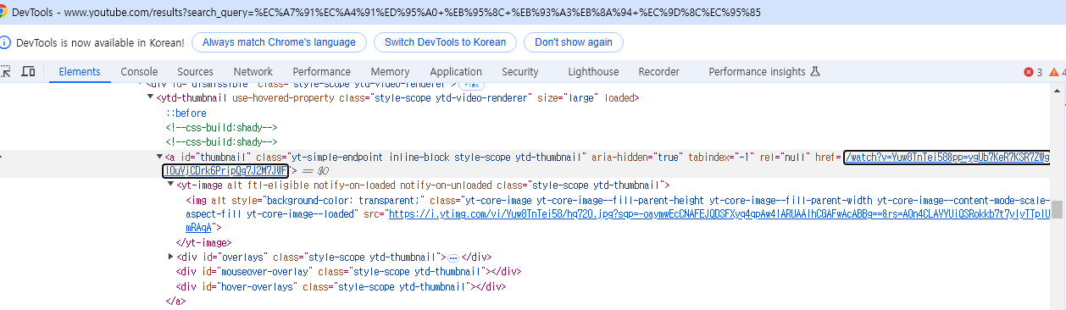
자동 음악 프로그램 구상안
DB를 통해 시간별 음악 선택
시간 | 쿼리문
"09:00" | 집중할 때 듣는 음악
"12:00" | "음악 종료"
"13:00" | 잠깨는 음악
"13:30" | 집중할 때 듣는 음악
"17:00" | 잠깨는 음악
"20:30" | "음악 종료＂

Slide 3
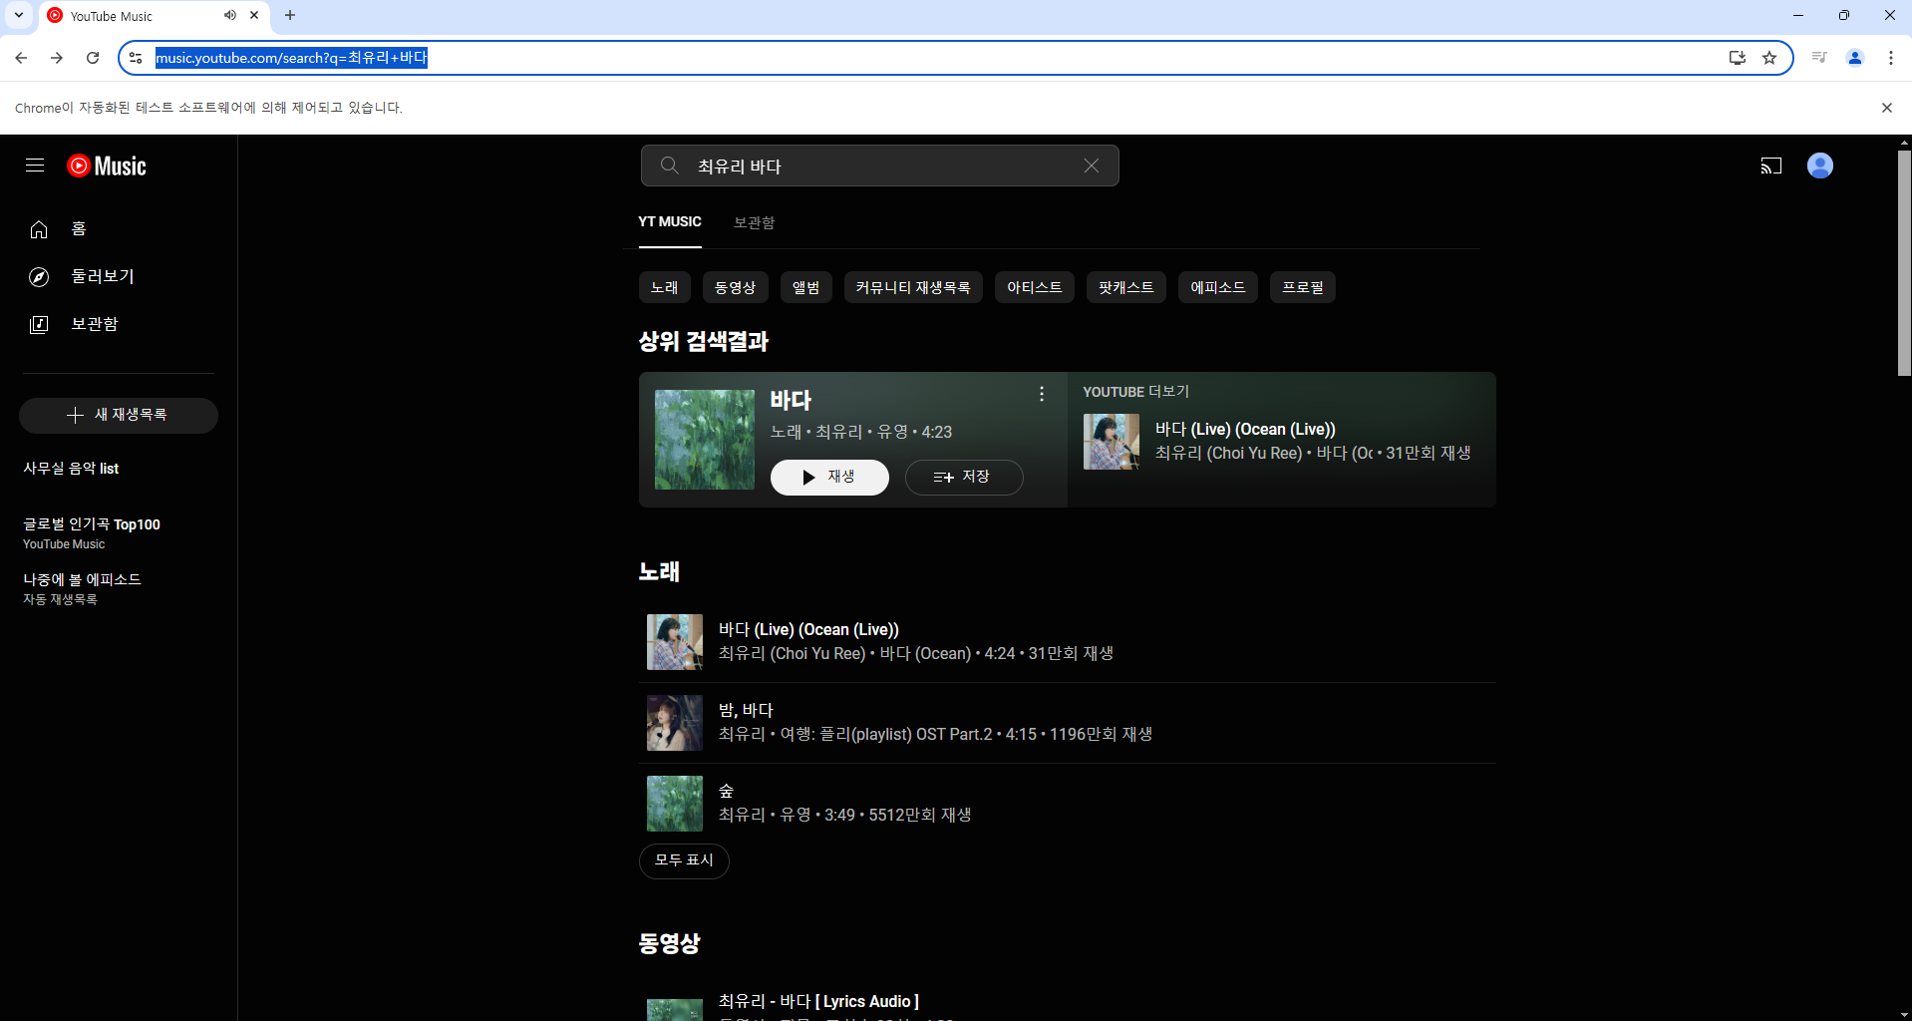

번거롭게 url 활용 없이 query 만으로 특정 음악 선택 가능
활용 라이브러리 : Selenium
계정 초기 세팅 필요
해당 위치 a 태그의 “href” 기반 재생
또한 과정 생략하고 url만으로도 바로 재생 가능

